Slide 1
第五章：多电子原子 :泡利原理
Automic Physics 原子物理学
第一节 氢的光谱和能级
第二节 两个电子的耦合
第三节 泡利原理
第四节 元素周期表

Slide 2

第一节：氢的光谱和能级
第五章
多电子原子
:泡利原理
通过前几章的学习，我们已经知道了单
电子和具有一个价电子的原子光谱及其规律，
同时对形成光谱的能级作了比较详细的研究。
弄清了光谱精细结构以及能级双层结构的根
本原因-电子的自旋。
谱线
能级
通过前面的学习我们知道：碱金属原子
的原子模型可以描述为：
原子实+一个价电子
首页
上一页
下一页

Slide 3

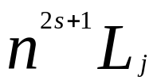
第一节：氢的光谱和能级
第五章
多电子原子
:泡利原理
这个价电子在原子中所处的状态,n,l,j, 决定了碱金属的原子态 ，而价电子在不同能级间的跃迁，便形成了碱金属原子的光谱。
谱线
可见,价电子在碱金属原子中起了十分重
要的作用，
能级
它几乎演了一场独角戏
多电子原子是指最外层有不止一个价电
子， 换句话说，舞台上不是一个演员唱独角
戏，而是许多演员共演一台戏， 那么这时情
形如何， 原子的能级和光谱是什么样的呢？
这正是本章所要研究的问题。
首页
上一页
下一页

Slide 4




第一节：氢的光谱和能级
1．谱线的特点
第五章
多电子原子
:泡利原理
我们知道碱金属原子的光谱分为四个线系：
主线系：
锐线系：
谱线
慢线系：
基线系：
能级
实验表明，氦原子的光谱也是由这些线系
构成的，与碱金属原子光谱不同的是：
氦原子光谱的上述四个线系都出现双份，
即两个主线系，两个锐线系等。
实验中发现这两套谱线的结构有明显的差异， 一套谱线由单线构成，另一套谱线却十分复杂。
首页
上一页
下一页

Slide 5
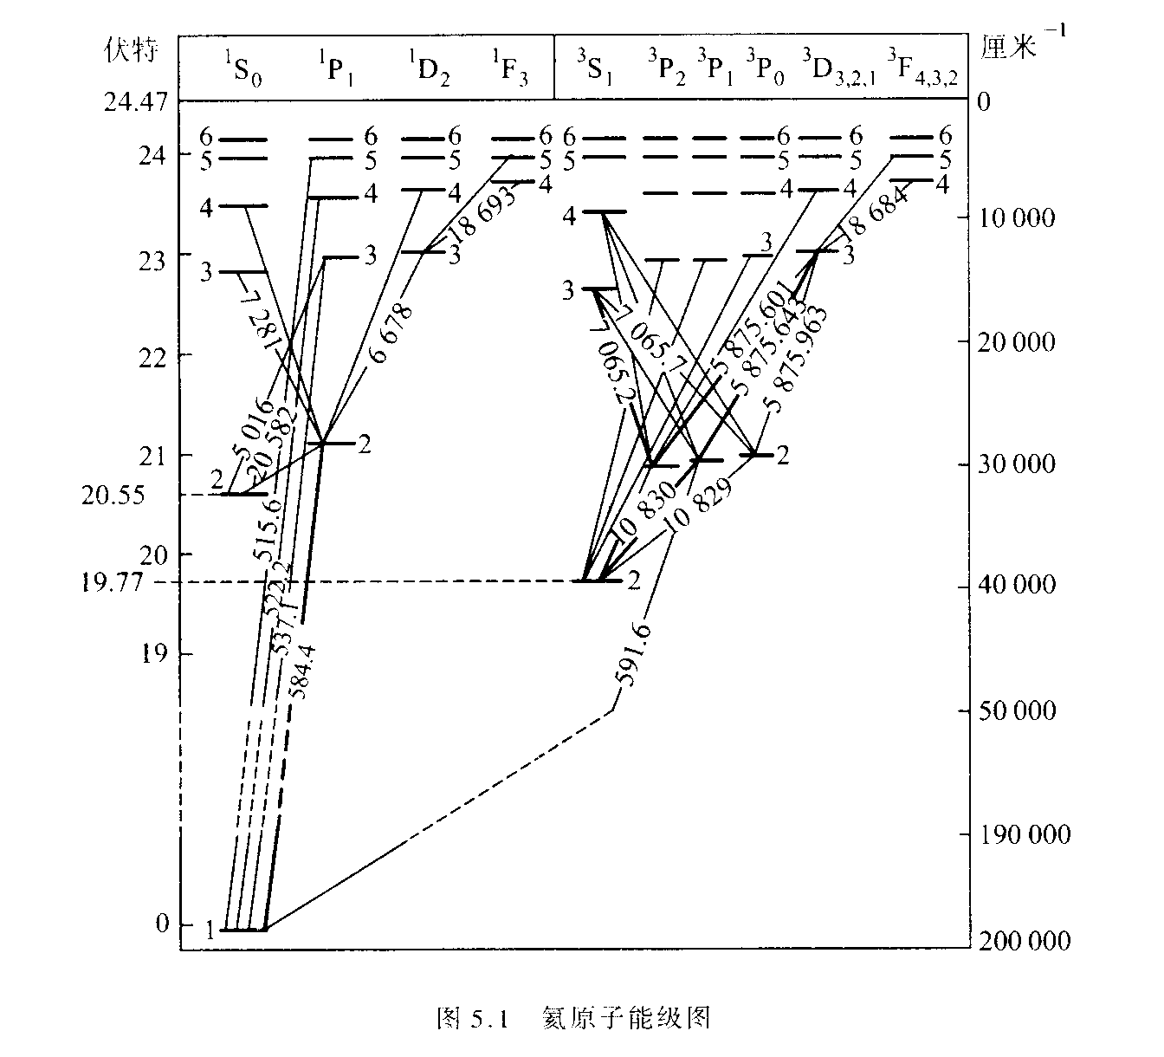
第一节：氢的光谱和能级
通过研究分析得到氦原子能级图：P₂₁₂图24.1
第五章
多电子原子
:泡利原理
首页
上一页
下一页

Slide 6
第一节：氢的光谱和能级
第五章
多电子原子
:泡利原理
氦原子的光谱由两套谱线构成，一套是单层的，另一套是三层，这两套能级之间没有相互跃迁，它们各自内部的跃迁便产生了两套独立的光谱。
谱线
能级
早先人们以为有两种氦，把具有复杂结构的氦称为正氦，而产生单线光谱的称为仲氦；
现在认识到只有一种氦，只是能级结构分为两套。
首页
上一页
下一页

Slide 7
第一节：氢的光谱和能级
什么原因使得氦原子的光谱分为两套谱线呢？我们知道，原子光谱是原子在不同能级间跃迁产生的；根据氦光谱的上述特点，不难推测，其能级也分为
第五章
多电子原子
:泡利原理
谱线
能级
单层结构:
S, P, D, F----仲氦
两套：
三层结构:
S, P, D, F----正氦
首页
上一页
下一页

Slide 8
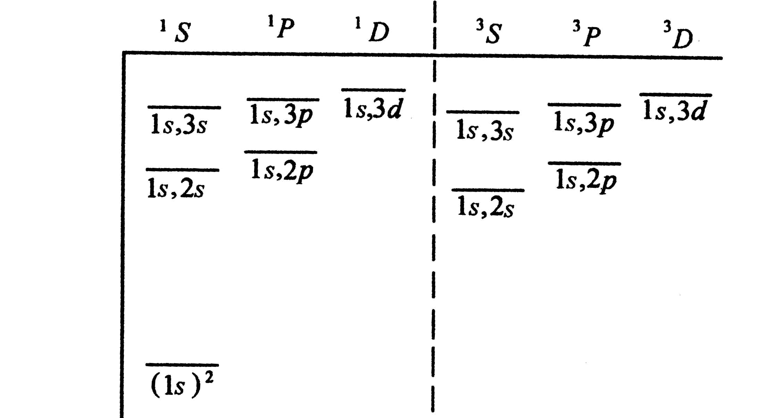
第一节：氢的光谱和能级
2．能级和能级图的特点
第五章
多电子原子
:泡利原理
  （1）能级分为两套，单层和三层能级间没有跃迁；氦的基态是1s1s¹S₀；
首页
上一页
下一页

Slide 9
第一节：氢的光谱和能级
（2）状态1s1s³S1不存在，且基态1¹S₀和
  第一激发态2³S₁之间能差很大约为19.8ev,且电离能(He＋)为24.6ev，是所有元素中最大的。
第五章
多电子原子
:泡利原理
(3).n=1的原子态不存在三重态；三重态的能级总是
低于相应的单态的能级.例如2³S₁ 比 2¹S₀低0.8ev。
  （4）2¹S₀和2³S₁是氦的两个亚稳态；
  （不能跃迁到更低能级的状态称为亚稳态,当
  原子处在亚稳态时，必须将其激发到更高能，
  方可脱离此态回到基态）
首页
上一页
下一页

Slide 10
第一节：氢的光谱和能级
第五章
多电子原子
:泡利原理
（5）不仅氦的能级和光谱有上述特点，人们发现，元素
周期表中第二族元素：
Be(4)、Mg(12)、Ca(20)、Sr(38)、
Ba(56)、Ra(88)、Zn(30)、Cd(48)、Hg(80)
的光谱都与氦有相同的线系结构。
即
原子实+2个价电子。
由此可见，能级和光谱的形成都是二个价电子各种相互作用引起的.
首页
上一页
下一页

Slide 11
第二节：两个电子的耦合
电子的组态
第五章
多电子原子
:泡利原理
1.定义：
两个价电子处在各种状态的组合，
称电子组态。
电子的组态
比如，氦的两个电子都在1s态，那么氦的电子组态是1s1s； 一个电子在1s， 另一个到 2s2p 3s 3d…,构成激发态的电子组态。
同一组态
内的相互
作用
选择定则
对于氦, 两个电子的主量子数n都大于1，构成高激发态，实验上不容易观测，它需要很高的能量激发。
首页
上一页
下一页

Slide 12
第二节：两个电子的耦合
2.电子组态与能级的对应
第五章
多电子原子
:泡利原理
电子组态一般表示为n₁l₁n₂l₂ ；组态的主
量子数和角量子数不同，会引起能量的差异，
比如1s1s 与 1s2s对应的能量不同；1s2s 与
1s2p对应的能量也不同。
电子的组态
一般来说，主量子数不同，引起的能量差异会更大，主量子数相同，角量子数不同，引起的能量差异相对较小一些。
同一组态
内的相互
作用
选择定则
同一电子组态可以有多种不同的能量，即一种电子组态可以与多种原子态相对应。 我们知道，一种原子态和能级图上一个实实在在的能级相对应。
首页
上一页
下一页

Slide 13


第二节：两个电子的耦合
对碱金属原子，如果不考虑自旋，则电子态
和原子态是一一对应的，通常用nl表示电子态，也表示原子态;如果考虑自旋，则由于电子的 与 的相互作用，使得一种电子态nl（即原子态）可以对应于两种原子态 n²L_{j1},n²L_{j2};
第五章
多电子原子
:泡利原理
电子的组态
同一组态
内的相互
作用
在氦的第二族元素中，考虑自旋后，在一种
电子组态 n₁l₁n₂l₂ 中，两个价电子分别有各自
的轨道和自旋运动，因此存在着多种相互作用，
使得系统具有的能量可以有许多不同的可能值。
而每一种能量的可能值都与一种原子态，即一个
能级相对应。我们说，这些原子态便是该电子组
态可能的原子态。
选择定则
首页
上一页
下一页

Slide 14




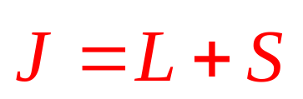
第二节：两个电子的耦合
第五章
多电子原子
:泡利原理
在碱金属原子中，我们曾讨论过价电子的
与 的相互作用，在那里我们看到 与 合
成总角动量 ，
电子的组态
同一组态
内的相互
作用
选择定则
求得了 的可能值，就得到了能量的可能值E_{nlj}
首页
上一页
下一页

Slide 15


第二节：两个电子的耦合
在两个价电子的情形中，每一个价电子都
有它自己的轨道与自旋运动，因此情况比较复
杂。设两个价电子的轨道运动和自旋运动分别
是l₁,l₂,s₁,s₂，则在两个电子间可能的相互作用
有六种：
第五章
多电子原子
:泡利原理
电子的组态
G1(s₁,s₂)G2(l₁,l₂),G3(l₁,s₁),
G4(l₂,s₂),G5(l₁,s₂),G6(l₂,s₁)
同一组态
内的相互
作用
通常情况下，G₅,G₆比较弱，可以忽略，下面我
们从原子的矢量模型出发对 G₁,G₂和G₃,G₄分别
进行讨论。
选择定则
两种极端情形 ：
L-S 耦合
j-j 耦合
首页
上一页
下一页

Slide 16
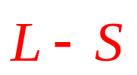
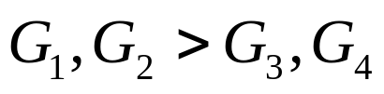
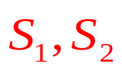

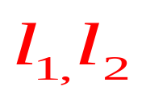
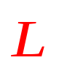





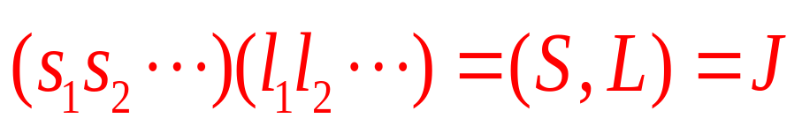
第二节：两个电子的耦合
1. 耦合
第五章
多电子原子
:泡利原理
根据原子的矢量模型， 合成 ， 合成 ；
最后 与 成 ，所以称其为 耦合。
耦合通常记为:
首页
上一页
下一页

Slide 17
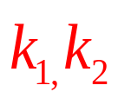
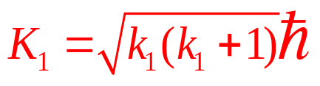
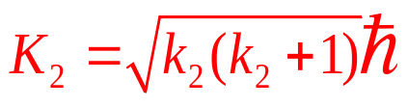

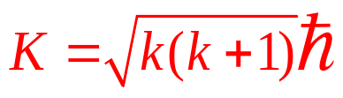
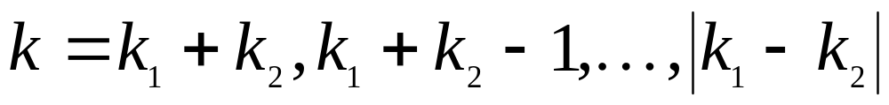
第二节：两个电子的耦合
1)两个角动量耦合的一般法则:
第五章
多电子原子
:泡利原理
设有两个角动量 ，且
电子的组态
则 的大小为
同一组态
内的相互
作用
比如对单电子原子k₁=l,k₂=s,k=j ，
选择定则
则
j=l+s,l-s ；
正是上述法则合成的。
首页
上一页
下一页

Slide 18
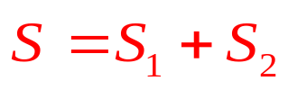
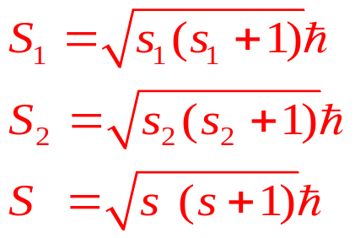
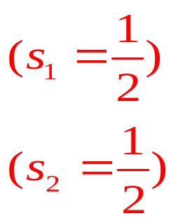
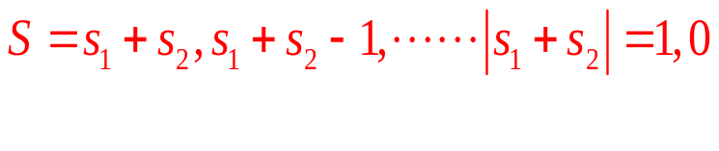
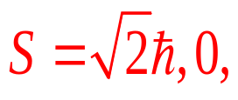


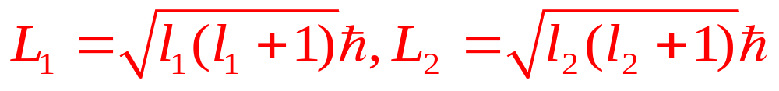
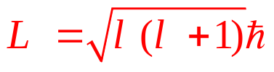
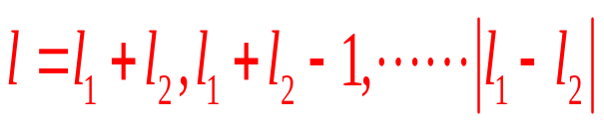
第二节：两个电子的耦合
2)总自旋，总轨道和总角动量的计算
第五章
多电子原子
:泡利原理
总自旋：
电子的组态
其中:
同一组态
内的相互
作用
且
故总自旋的可能值为:
总轨道
选择定则
其中:
故:
其中:
首页
上一页
下一页

Slide 19
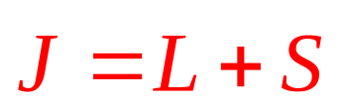
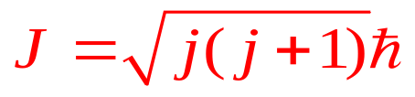
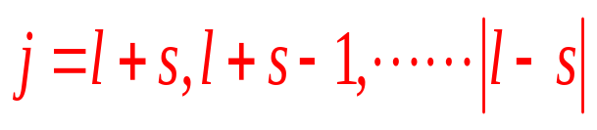
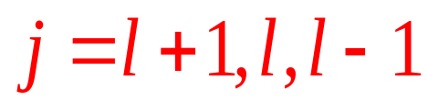
第二节：两个电子的耦合
第五章
多电子原子
:泡利原理
总角动量 ，根据上述耦合法则
电子的组态
同一组态
内的相互
作用
其中
对于两个价电子的情形：s=0,1 .
选择定则
当s=0时，j=l；
s=1时，
首页
上一页
下一页

Slide 20
第二节：两个电子的耦合
由此可见，在两个价电子的情形下，对于
给定的l ，由于s的不同，有四个j,而l的不同，
也有一组j，l的个数取决于l₁l₂； 可见， 一种
电子组态可以与多重原子态相对应。此外，由
于s有两个取值：s=0和s=1，所以
第五章
多电子原子
:泡利原理
电子的组态
同一组态
内的相互
作用
2s+1=1,3;
分别对应于单层能级和三层能级；
选择定则
这就是氦的能级和光谱分为两套的原因。
首页
上一页
下一页

Slide 21
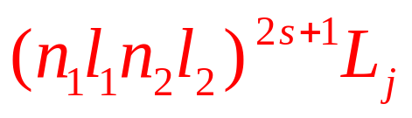
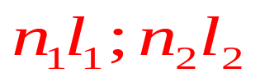
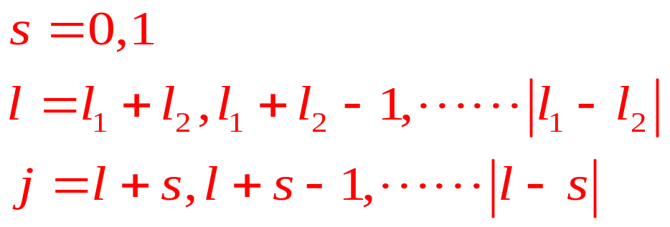
第二节：两个电子的耦合
3)原子态及其状态符号
第五章
多电子原子
:泡利原理
上面我们得到了整个原子的各种角动量(L,S,J)；从而得到各种不同的原子态，我们可以一般性地把原子态表示为:
电子的组态
同一组态
内的相互
作用
其中: 分别是两个价电子的主量子数
和角量子数
选择定则
首页
上一页
下一页

Slide 22
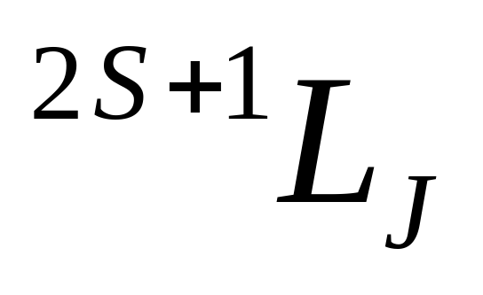
原子态的标记法
（s=0 ）1
（s=1 ）3
L+1, L, L-1(S=1)
L(S=0)
0 1 2 3 4
S P D F G

Slide 23

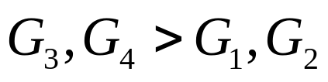









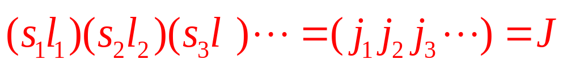
第二节：两个电子的耦合
2. 耦合
第五章
多电子原子
:
泡利原理
按照原子的矢量模型，
电子的组态
与 合成 ，
与 合成 ，
同一组态
内的相互
作用
最后 与 合成
选择定则
称其为 耦合。
记为:
首页
上一页
下一页

Slide 24
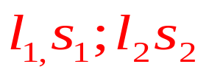
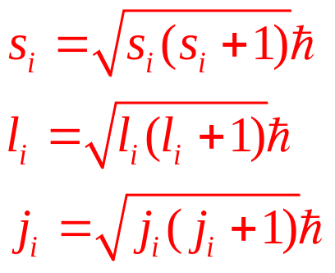
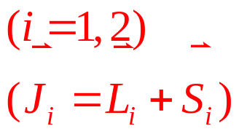
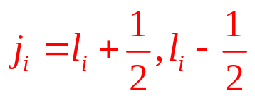

第二节：两个电子的耦合
第五章
多电子原子
:泡利原理
各种角动量的计算
设两个价电子的轨道和自旋运动分别是
电子的组态
则各种角动量的大小分别为：
同一组态
内的相互
作用
选择定则
其中
（当 时，只有前一项）
首页
上一页
下一页

Slide 25


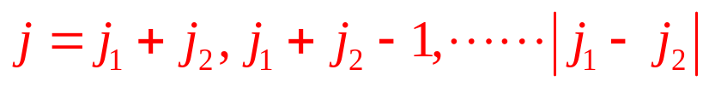
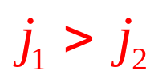

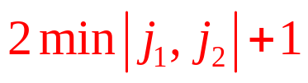
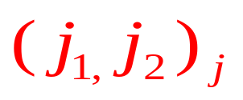
第二节：两个电子的耦合
第五章
多电子原子
:泡利原理
再由 得
电子的组态
其中
同一组态
内的相互
作用
设
则共有 个j
一般来说，有j的个数为
选择定则
最后的原子态表示为：
首页
上一页
下一页

Slide 26




第二节：两个电子的耦合
3． 耦合和 耦合的关系
第五章
多电子原子
:泡利原理
电子的组态
（1）元素周期表中，有些原子取 耦合方式，而另一些原子取 耦合方式，还有的原子介于两者之间；
同一组态
内的相互
作用
（2）同一电子组态，在 耦合和 耦合中，形成的原子态数目是相同的。
选择定则
首页
上一页
下一页

Slide 27
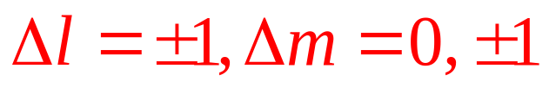
第二节：两个电子的耦合
第五章
多电子原子
:泡利原理
在前几章的学习中，我们就看到：一个价电子的原子，在不同能级间跃迁是受一定的选择定则制约的.对l和m的要求是，跃迁后
电子的组态
同一组态
内的相互
作用
选择定则
这就使得有些能级的跃迁是可能的，而有些跃迁又是不可能的。
首页
上一页
下一页

Slide 28

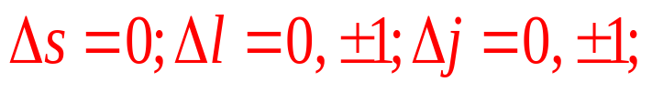

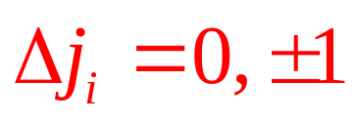
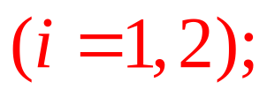

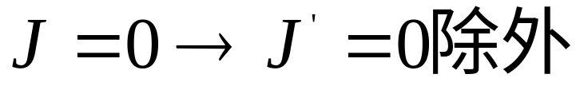
第二节：两个电子的耦合
多电子原子的情形下，一种电子组态对应多种原子态。总体来说，这时的选择定则由两部分构成：
第五章
多电子原子
:泡利原理
电子的组态
一是判定哪些电子组态间可以发生跃迁；如 果可以，那么又有哪些能级间可以发生跃迁。
同一组态
内的相互
作用
选择定则
1） 耦合
选择定则
2） 耦合
首页
上一页
下一页

Slide 29

第三节：泡利原理
第五章
多电子原子
:泡利原理
泡利原理
泡利原理
及其应用
我们知道，电子在原子核外是在不同轨道上
按一定规律排布的，从而形成了元素周期表。中
学阶段我们就知道，某一轨道上能够容纳的最多
电子数为2 ，为什么这样呢？
同科电子
形成的原
子态
首页
上一页
下一页

Slide 30


第三节：泡利原理
He原子的基态电子组态是1s1s；在
耦合下，可能原子态是(1s1s)¹S₀和(1s1s)³S₁;
但在能级图上，却找不到原子态 ，事
实上这个态是不存在的。
第五章
多电子原子
:泡利原理
泡利原理
及其应用
同科电子
形成的原
子态
1925年，奥地利物理学家Pauli 提出了不相
容原理，回答了上述问题。揭示了微观粒子遵从
的一个重要规律。
首页
上一页
下一页

Slide 31


第三节：泡利原理
泡利不相容原理的叙述及其应用
第五章
多电子原子
:泡利原理
1．描述电子运动状态的量子数
泡利原理
及其应用
主量子数n：n=1,2,3……，
角量子数l ：l=0,1,2…(n-1)
同科电子
形成的原
子态
轨道磁量子数m_{l}：m_{l}=0,±1…±l
自旋量子数s：s=
自旋磁量子数ms：ms=±
首页
上一页
下一页

Slide 32
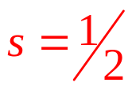

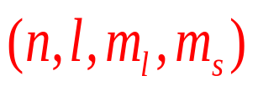
第三节：泡利原理
因为 对所有电子都是相同的，不能作为区分状态的量子数，因此描述电子运动状态的是四个量子数 ；如同经典力学中质点的空间坐标,
第五章
多电子原子
:泡利原理
泡利原理
及其应用
完全确定质点的空间位置一样，一组量子数
可以完全确定电子的状态。
同科电子
形成的原
子态
比如总能量，角动量，轨道的空间取向，自旋的空间取向等物理量都可以由这组量子数确定。
首页
上一页
下一页

Slide 33

第三节：泡利原理
2．Pauli 原理的描述
第五章
多电子原子
:泡利原理
在一个原子中，不可能有两个或两个以上的电子具有完全相同的四个量数
，
泡利原理
及其应用
或者说，原子中的每一个状态只能容纳一
个电子。
同科电子
形成的原
子态
Pauli原理更一般的描述是
在费米子（自旋为半整数的粒子）组成的系
统中不能有两个或多个粒子处于完全相同的状态。
首页
上一页
下一页

Slide 34
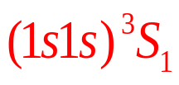
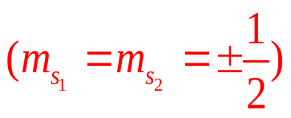
第三节：泡利原理
3．Pauli 原理的应用
第五章
多电子原子
:泡利原理
1）He原子的基态
泡利原理
及其应用
He原子基态的电子组态是1s1s，按
耦合，可能的原子态是
同科电子
形成的原
子态
(1s1s)¹S₀
和
一般来说， 同一电子组态形成的原子态
中，三重态能级低于单态能级，因为三重态
S=1，两个电子的自旋是同向的 .
首页
上一页
下一页

Slide 35


第三节：泡利原理
第五章
多电子原子
:泡利原理
而在 的情况下，泡利原
理要求 ,即两个电子轨道的空间
取向不同。
泡利原理
及其应用
同科电子
形成的原
子态
我们知道：
电子是相互排斥的，空间距离越大，势
能越低，体系越稳定。
首页
上一页
下一页

Slide 36





第三节：泡利原理
所以同一组态的原子态中，三重态能级
总低于单态.而对于 态
泡利原理
及其应用
同科电子
形成的原
子态
第五章
多电子原子
:泡利原理
即是S₁ 和S₂ 同向的，否则不能得到S=1，可
是它已经违反了Pauli不相容原理。所以这
个状态是不存在的。
首页
上一页
下一页

Slide 37
第三节：泡利原理
2）原子的大小
按照玻尔的观点，原子的大小应随着原子
序数Z的增大而变的越来越小。
泡利原理
及其应用
实际上由于Pauli原理的存在，限制了同一
轨道上的电子数目，原子内也不会存在状态相
同的两个电子，随着原子序数的增大，核对外
层电子的吸引力增大。这虽然使某些轨道半径
变小了，但同时轨道层次增加，以致原子的大小随Z的变化并不明显。
同科电子
形成的原
子态
第五章
多电子原子
:泡利原理
首页
上一页
下一页

Slide 38
第三节：泡利原理
3）加热不能使金属内层电子获得能量；
4）核子之间没有相互碰撞；
泡利原理
及其应用
同科电子
形成的原
子态
5）构成核子的夸克是有颜色区别的，又
可引入色量子数。
第五章
多电子原子
:泡利原理
以上各点都可以用Pauli原理作出很好的解释。
首页
上一页
下一页

Slide 39


第三节：泡利原理
同科电子形成的原子态
1．定义
泡利原理
及其应用
n 和L 两个量子数相同的电子称为同科电子,表示为 ；
同科电子
形成的原
子态
第五章
多电子原子
:泡利原理
n是主量子数,L 是角量子数， m 是同科电子的个数；
例如 :
等
首页
上一页
下一页

Slide 40


第三节：泡利原理
同科电子形成的原子态比非同科有相
同L 值的电子形成的原子态要少。
泡利原理
及其应用
例如 1S² 形成的原子态为 ，
同科电子
形成的原
子态
第五章
多电子原子
:泡利原理
而非同科情况下，1s2s形成的原子态为
首页
上一页
下一页

Slide 41













第三节：泡利原理
我们以 电子组态为例
泡利原理
及其应用
四个量子数已有三个相同， 必然不能相同
同科电子
形成的原
子态
第五章
多电子原子
:泡利原理
即
则
或
，
反推出
可能的原子态是
首页
上一页
下一页

Slide 42



第三节：泡利原理
需要指出的是,已知L,s ，容易知道 ；
反过来，
泡利原理
及其应用
即由 的取值推出 ，却不那么
容易，
同科电子
形成的原
子态
第五章
多电子原子
:泡利原理
因为反过来推存在着多对一的问题，上
面的例子只是一种最简单的情况；。
首页
上一页
下一页

Slide 43
第四节：元素周期表
1869年,人们已经发现了62种元素,这些元素之间有什么规律性呢?
壳层中电
子数目
这一年俄国科学家门捷列夫创立了元素周期表。他发现，把元素按原子量进行排列,元素的物理和化学性质都表现出明显的周期性。
电子填充
规律
第五章
多电子原子
:泡利原理
各周期电
壳子层构
造
在作排列时,门捷列夫还发现有三处缺位,他预言了这几种元素的存在以及它们的性质。后来这些元素在实验中先后被发现，它们分别是钪(Sc)，镓(Ga)和锗(Ge)。
洪特定则
朗德间隔
定则
原子基态
光谱项
首页
上一页
下一页

Slide 44
第四节：元素周期表
尽管元素性质的周期性早在1869年就提出来了,但人们对此却无法给出一个满意的解释，直到50年后的Bohr时代，才由Bohr给出了物理解释。
壳层中电
子数目
电子填充
规律
1925年Pauli提出不相容原理，人们这才深刻地认识到，元素性质的周期性,是电子组态周期性的反映。
第五章
多电子原子
:泡利原理
各周期电
壳子层构
造
下面我们从讨论各”轨道”的电子容量入手,讨论电子的填充次序以及能级相对高、低的一般规律。
洪特定则
朗德间隔
定则
原子基态
光谱项
首页
上一页
下一页

Slide 45









第四节：元素周期表
1．不同磁场中的量子数在前面的讨论中，我们先后引入了7个量子数描述电子的状态,它们分别是
壳层中电
子数目
各量子数的取值范围是
电子填充
规律
第五章
多电子原子
:泡利原理
各周期电
壳子层构
造
除 外，其余6个量子数都可用来描述电子的状态。
洪特定则
朗德间隔
定则
而Pauli原理指出，决定电子的状态需要四个量子数。
原子基态
光谱项
首页
上一页
下一页

Slide 46


第四节：元素周期表
事实上，根据磁场强度的不同，将用不同的一组量子数来描述电子的状态。
壳层中电
子数目
电子填充
规律
1）强磁场中（磁场强到自旋之间、轨道之间以及自旋和轨道之间的相互作用都可以忽略）此时描述电子状态的量子为 ；
第五章
多电子原子
:泡利原理
各周期电
壳子层构
造
2）弱磁场中（磁场弱到自旋与轨道之间的相互作用不可忽略）此时描述电子状态的量子数为 ；
洪特定则
朗德间隔
定则
原子基态
光谱项
首页
上一页
下一页

Slide 47
第四节：元素周期表
2．壳层与支壳层的表示
不论在强磁场中还是弱磁场中，主量子数
相同的构成一个壳层，同一壳层内，相同L
的电子构成一个支壳层（一个壳层内有几个支
壳层），壳层和支壳层表示为：
壳层中电
子数目
电子填充
规律
第五章
多电子原子
:泡利原理
各周期电
壳子层构
造
n | 1 | 2 | 3 | 4 | 5 | 6 | 7 | …
壳层名称 | K | L | M | N | O | P | Q | …
L | 0 | 1 | 2 | 3 | 4 | 5 | 6 | …
支壳层名称 | s | p | d | f | g | h | i | …
洪特定则
朗德间隔
定则
原子基态
光谱项
首页
上一页
下一页

Slide 48








第四节：元素周期表
3．壳层与支壳层中所能容纳的最多电子数
1)在强磁场中 ，当n,L一定时，m_{L}可取(2L+1)个值，对每一个m_{L}，m_{s}可取二个值，所以L支壳层内所能容纳的最大电子
数为n_{L}=2(2L+1).
壳层中电
子数目
电子填充
规律
第五章
多电子原子
:泡利原理
n一定时， ；可取n个值。所以n壳层内所能容纳的最大电子数为:
各周期电
壳子层构
造
洪特定则
朗德间隔
定则
=
=
原子基态
光谱项
首页
上一页
下一页

Slide 49










第四节：元素周期表
2）在弱磁场中 ，当 一定
时， ， 对每一个j， 可取2j+1个值，所以 支壳层内所能容纳的最大电子数为：
壳层中电
子数目
电子填充
规律
第五章
多电子原子
:泡利原理
同理
各周期电
壳子层构
造
可见壳层和在壳层中所能容纳的最大电子数不受外磁场的影响。
洪特定则
朗德间隔
定则
壳层：
支壳层：
原子基态
光谱项
首页
上一页
下一页

Slide 50
第四节：元素周期表
纵观元素周期表中各元素核外电子的分布，
我们发现电子在填充过程中遵循如下规律：
壳层中电
子数目
电子填充
规律
第五章
多电子原子
:泡利原理
1．原子核外电子数等于该原子的原子序数，各
壳层和支壳层所能容纳的最大电子数受上述规
律制约。
各周期电
壳子层构
造
洪特定则
朗德间隔
定则
原子基态
光谱项
首页
上一页
下一页

Slide 51
第四节：元素周期表
2．每个壳层的最大电子容量是：2、8、18、32、……；而各周期的元素依次是：2、8、8、18、……。可见两者并不一致；这说明：某一壳层尚未填满，电子会开始填一个新的壳层。
壳层中电
子数目
电子填充
规律
第五章
多电子原子
:泡利原理
各周期电
壳子层构
造
3．基态是原子能量最低状态，因此，逐一增加电子时，被加电子要尽可能填在能量最低状态。
洪特定则
朗德间隔
定则
原子基态
光谱项
首页
上一页
下一页

Slide 52
第四节：元素周期表
第一周期2个元素，第二周期8个元素，电子填充很有规律。逐一增加电子时，从内向外进行填充；第三周期一直到18号元素Ar为止，电子的填充都是从内向外进行，到氩时3p支壳层被填满，但3d支壳层还全空着，下一个元素的第19个电子是填3d还是填4s呢？
壳层中电
子数目
电子填充
规律
第五章
多电子原子
:泡利原理
我们看到，这个价电子放弃3d轨道。而进入4s轨道，从而开始了下一周期。
各周期电
壳子层构
造
洪特定则
朗德间隔
定则
这是由能量最小原理决定的，下面我们从定性和定量两方面对此予以说明。
原子基态
光谱项
首页
上一页
下一页

Slide 53
第四节：元素周期表
1．定性说明
壳层中电
子数目
3d轨道是(n=3,L=2)圆轨道，没有轨道贯穿和极化效应，而4s轨道是很扁的椭圆轨道，轨道贯穿和原子实的极化都很厉害，以致于其能量下降而低于能级。
电子填充
规律
第五章
多电子原子
:泡利原理
2．定量分析
各周期电
壳子层构
造
通过等电子体系光谱的比较，可以清楚地看到，第19号电子为什么放弃3d而进入4s轨道。
洪特定则
朗德间隔
定则
原子基态
光谱项
首页
上一页
下一页

Slide 54



第四节：元素周期表
基本思想：
壳层中电
子数目
取19号元素K及类K离子进行研究，
即
电子填充
规律
第五章
多电子原子
:泡利原理
它们具有相同的结构，即原子实（核与18个核外电子构成）加1个价电子；
各周期电
壳子层构
造
不同的是核电荷数不同,K和类K离子的光谱项可表示为：
洪特定则
朗德间隔
定则
原子基态
光谱项
首页
上一页
下一页

Slide 55










第四节：元素周期表
是原子实的有效电荷数，它已经将轨道贯穿和原子实的极化效应都包含在内。对于 之间；对于 之间；对于 之间......
壳层中电
子数目
电子填充
规律
第五章
多电子原子
:泡利原理
故可将 统一表示为
各周期电
壳子层构
造
其中 是屏蔽常数。
洪特定则
朗德间隔
定则
则（1）式化为
原子基态
光谱项
首页
上一页
下一页

Slide 56


第四节：元素周期表
（1）式中，n是最外层价电子的主量子数，由此式可知， 对于等电子体系，当n取定后， 与Z成线性关系，对于给定的n， 作出 直线 ，得到莫塞莱(Moseley)图， 由此图可以判定能级的高低，从而确定电子的填充次序。
壳层中电
子数目
电子填充
规律
第五章
多电子原子
:泡利原理
当等电子体系最外层价电子位于3d时，相应的原子态为3²D ；此时由实验测出Z取不同值时的光谱项T，从而得到等电子系对于态3²D 的
各周期电
壳子层构
造
(Moseley)
洪特定则
朗德间隔
定则
曲线；
原子基态
光谱项
首页
上一页
下一页

Slide 57
第四节：元素周期表
同理，当价电子位于4S 时，相应的原子态为4²S ，又可得到一条(Moseley)曲线；由两条曲线的(Moseley)图可以比较不同原子态时（3²S和4²D）谱项值的大小，而E=-hcT因此，T 越大，相应的能级越低。
壳层中电
子数目
电子填充
规律
第五章
多电子原子
:泡利原理
各周期电
壳子层构
造
对同一元素来说，最外层电子当然先填充与低能态对应的轨道。
洪特定则
朗德间隔
定则
原子基态
光谱项
首页
上一页
下一页

Slide 58



第四节：元素周期表
由图可见，n=3 和 n=4 的两条直线交于Z=20~21，
壳层中电
子数目
所以对于19，20号元素
电子填充
规律
第五章
多电子原子
:泡利原理
21号之后元素
各周期电
壳子层构
造
由此可见：19，20号元素最外层电子只能先填 4s轨道；而21号之后的元素才开始进入 3d 轨道。除第三周期外，后面的各个周期也都存在这类似的情况，前一周期的壳层未填满，而又进入下一壳层，这都是由能量最小原理决定的.
洪特定则
朗德间隔
定则
原子基态
光谱项
首页
上一页
下一页

Slide 59



第四节：元素周期表
1.Hund定则
壳层中电
子数目
1）由同一电子组态得到的各
种能级中， 值大的，能级位置低；
电子填充
规律
第五章
多电子原子
:
泡利原理
2）由同一组态形成的同一
内， 具有不同 值的能级中
， 大的能级位置低；
各周期电
壳子层构
造
3）同一组态得到的同 不同 的能级中， 小的能级低称正常次序； 大的能级低 ,称为倒转次序；通常情况下，支壳层电子数少于或等于半满时取正常次序，大于半满时取倒转次序。
洪特定则
朗德间隔
定则
原子基态
光谱项
首页
上一页
下一页

Slide 60


按照洪特定则，pp和pd组态在L－S耦合下的原子态对应的能级位置如图所示

Slide 61












第四节：元素周期表
2．朗道间隔定则
L-S耦合的多重态能级结构中，一对相邻的能级之间的间隔与两个j值中较大的那个值成正比。
壳层中电
子数目
电子填充
规律
比如 三能级的间隔
第五章
多电子原子
:泡利原理
各周期电
壳子层构
造
洪特定则
朗德间隔
定则
原子基态
光谱项
首页
上一页
下一页

Slide 62












例：原子中有两个电子，当它们处于3p4d态时，
L-S耦合原子有哪些可能的状态。

Slide 63








例：利用j-j耦合，求3p4d态的原子态。
解： ⇒
⇒
仍有12个态，且 值相同。一般的原子态表示为：

